Slide 1

Git
Basic commands
Basic commands

Slide 2
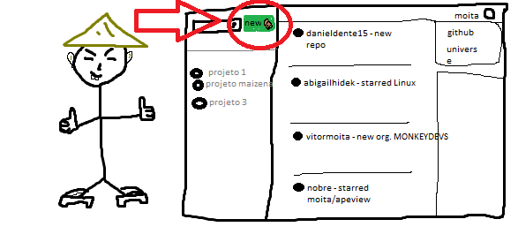
Configurando e iniciando um repositório
git init
git config

Slide 3
Preparando alterações e realizando commits
git status
git add <arquivo>
git commit –m “<mensagem>”

Slide 4
Subir commits em um repositório remoto
git remote add <nome-remoto> <url>
git push –u <nome-remoto> <branch-local>
git push

Slide 5
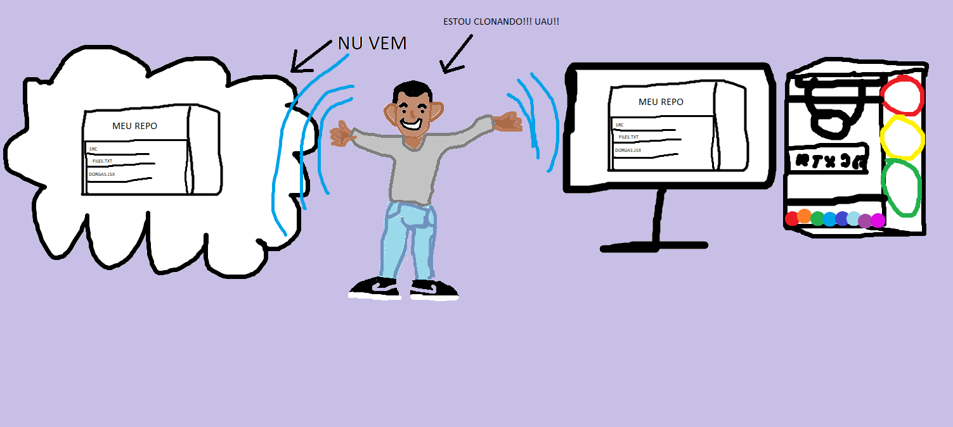
Clonando repositório remoto
git clone <url-remoto>

Slide 6
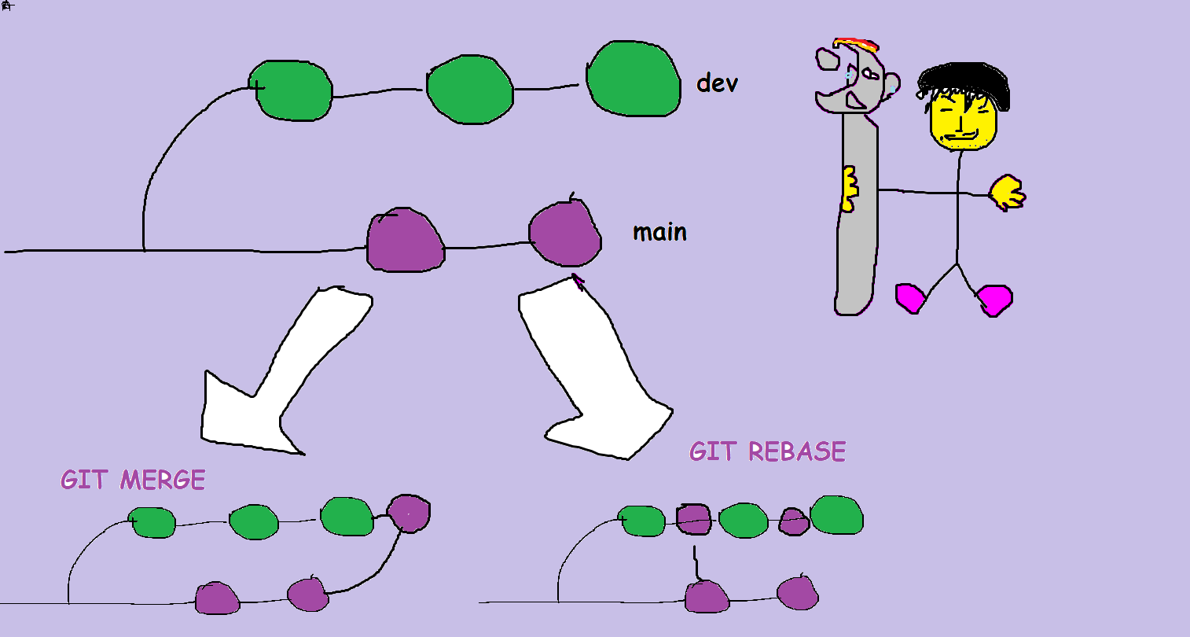
Reescrevendo commits de um branch
git reset <hash>
git rebase <base>
git merge <nome-branch>

Slide 7
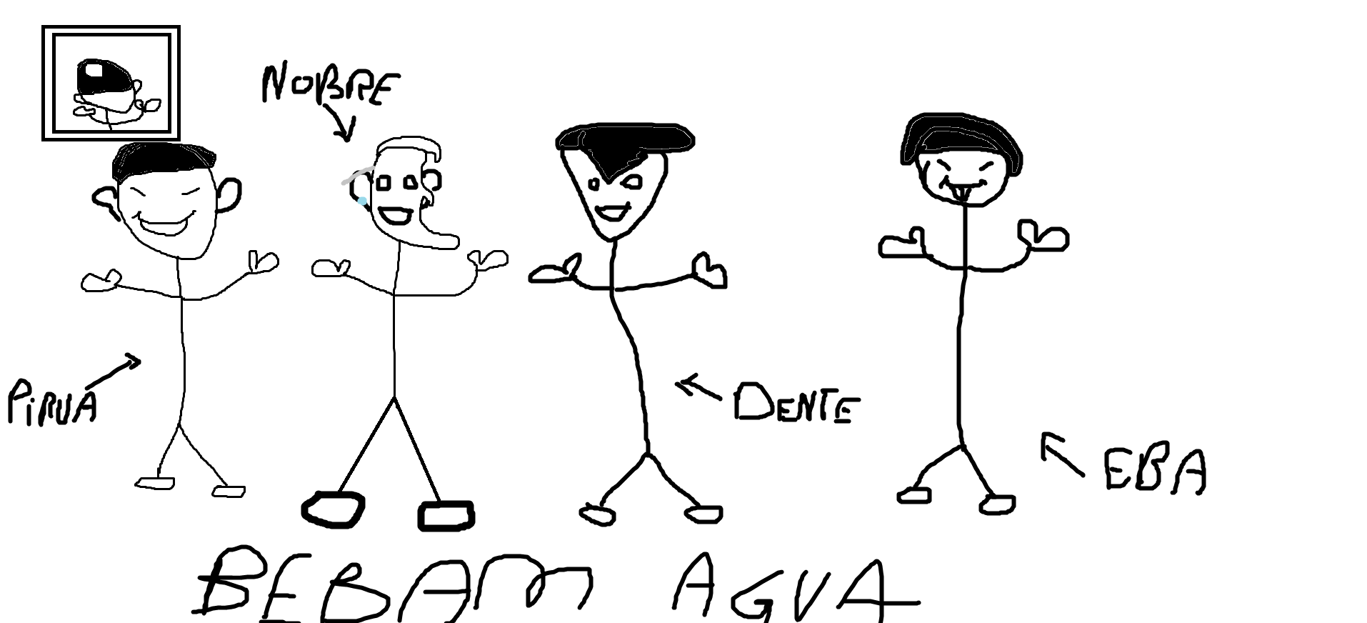
OBRIGADO!!!!!!!!!!!!!!!!!!!!!!!!

